Slide 1
Apresentação Sobre Interface Segregation Principle

Slide 2
Nome dos Participantes
Adrian da Paz Marandola.
Jade Nogueira Silva.
Gabriel Sales Dorea.
Matheus de Araujo Emidio.
Ian Matheus Moura.

Slide 3
Conteúdo
Princípio da Segregação de Interface (Interface Segregation Principle - ISP)
Conceito do ISP
Exemplo de aplicação do ISP
Benefícios do ISP
Bibliografia

Slide 4
Princípio da Segregação de Interface (Interface Segregation Principle - ISP)
O Princípio da Segregação de Interface (Interface Segregation Principle - ISP) é o quarto princípio SOLID, autorado por Robert C. Martin. Este princípio enfatiza que uma classe não deve ser forçada a implementar interfaces que ela não utiliza. Em outras palavras, é mais benéfico ter interfaces específicas para as necessidades de cada classe do que ter interfaces mais amplas que abrangem mais funcionalidades do que a classe requer.

Slide 5
Conceito do ISP
O ISP visa evitar interfaces "gordas" que contenham métodos que podem não ser relevantes para todas as implementações. Ele sugere a criação de interfaces mais específicas, cada uma contendo apenas os métodos que fazem sentido para as classes que a implementam. Isso promove uma melhor coesão e evita a introdução de métodos desnecessários.
Ao seguir o ISP, o design do sistema se torna mais flexível, permitindo que as classes escolham as interfaces que fazem sentido para elas, sem forçá-las a implementar funcionalidades que não são relevantes.

Slide 6
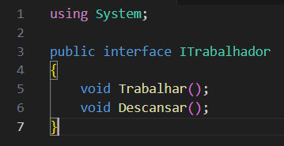
Exemplo de aplicação do ISP
Considere um exemplo em C# onde inicialmente temos uma interface ITrabalhador que contém métodos relacionados ao trabalho, incluindo Trabalhar() e Descansar():

Slide 7
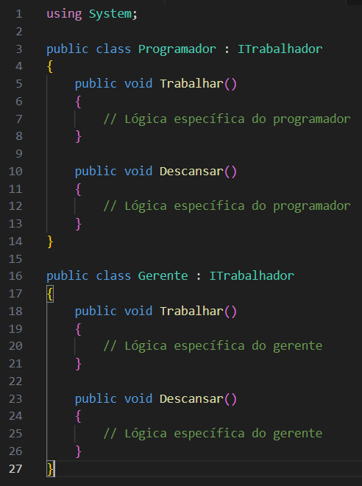
Exemplo de aplicação do ISP
Agora, suponha que temos duas classes, uma representando um Programador e outra um Gerente, ambas implementando a interface ITrabalhador:

Slide 8
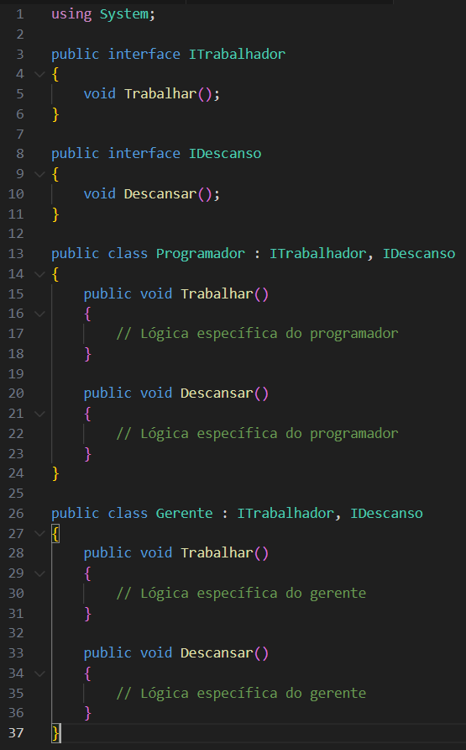
Exemplo de aplicação do ISP
No entanto, pode ocorrer que nem todos os métodos da interface sejam relevantes para ambas as classes. Para resolver isso, podemos aplicar o ISP e criar interfaces mais específicas:
Agora, cada classe pode implementar apenas as interfaces relevantes para ela. Isso evita que métodos desnecessários sejam forçados nas implementações e promove um design mais coeso.

Slide 9
Benefícios do ISP
Ao adotar o ISP, os desenvolvedores desfrutam de vários benefícios que contribuem para a qualidade e a manutenibilidade do código:
1 - Coesão Melhorada: Interfaces mais específicas resultam em classes mais coesas, uma vez que cada classe implementa apenas o conjunto de métodos que são relevantes para sua funcionalidade.
2 - Redução da Sobrecarga de Implementação: Classes não são obrigadas a implementar métodos que não fazem sentido para elas, reduzindo a sobrecarga de implementação e tornando o código mais enxuto.

Slide 10
Benefícios do ISP
3 - Facilidade de Manutenção: O ISP facilita a manutenção do código, pois as alterações em uma interface não afetarão as classes que não implementam essa interface específica.
4 - Flexibilidade na Adição de Funcionalidades: Interfaces mais específicas permitem adicionar novas funcionalidades sem impactar as classes existentes, promovendo um sistema mais flexível e adaptável.
Ao seguir o ISP, os desenvolvedores estão construindo um código mais modular, flexível e fácil de manter, contribuindo para a qualidade global do software.

Slide 11
Bibliografia
Princípio da Segregação de Interface (Interface Segregation Principle - ISP) (linkedin.com)

